Slide 1
Startsidan
Välkommen till startsidan. Du loggar in med hjälp av BankID. Här kan du se viktig information.
Du har ett eget ansvar för att logga in på Mina sidor och ta del av informationen.

Slide 2
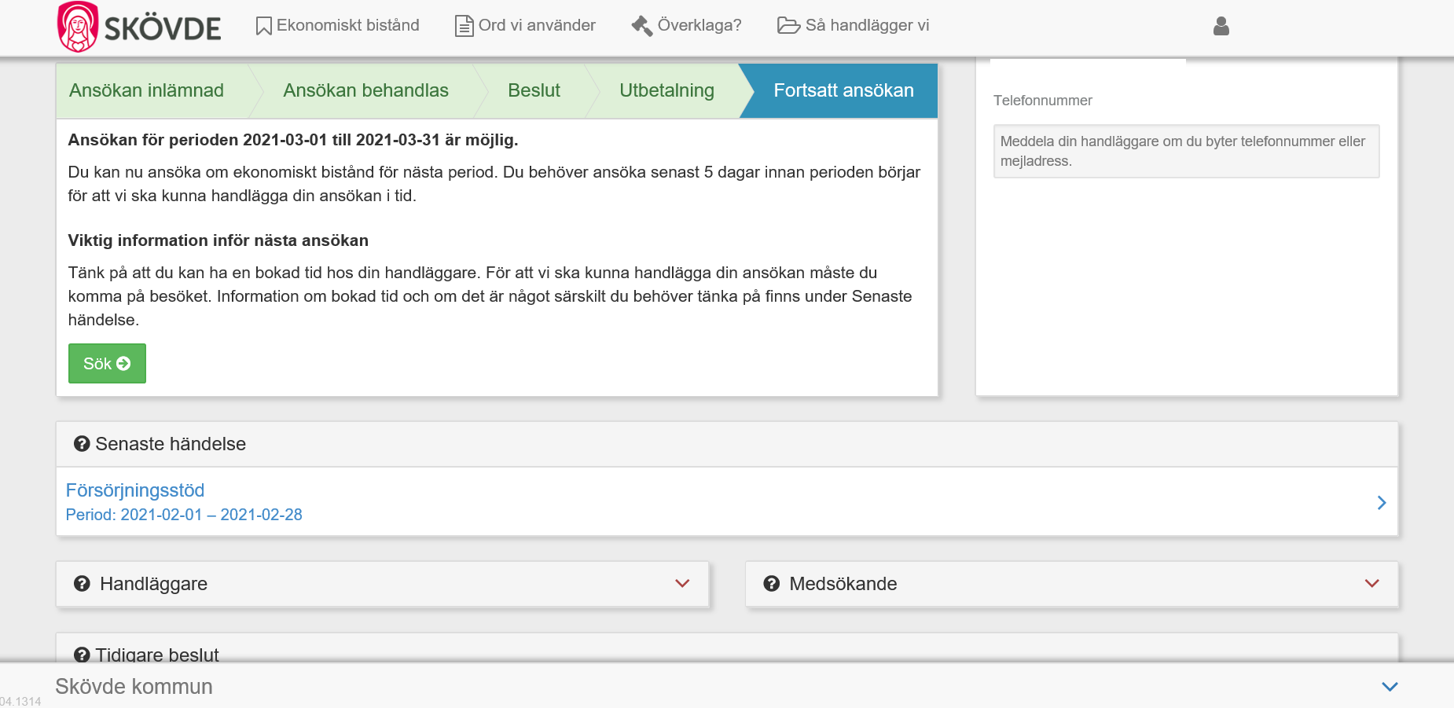
Startsidan
Ansökan öppnar 15 dagar innan nästa månad startar och stänger sista dagen i månaden. Klicka på Sök-knappen för att påbörja ansökan.
Under Senaste händelse kan du läsa om din planering, krav till nästa ansökan och ny tid för uppföljning. Här publiceras även utredning vid rådrumstid, delavslag eller helavslag.

Slide 3
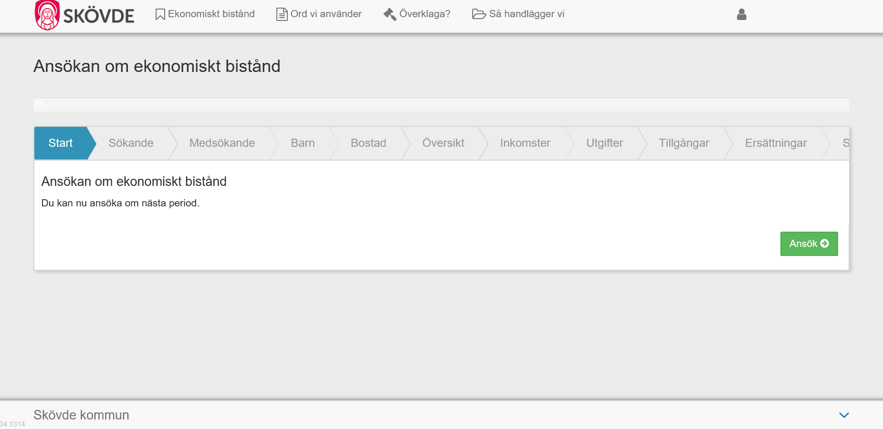
E-ansökan
Vid första ansökan måste alla uppgifter fyllas i. De sparas sedan till nästa ansökan. Allt som är markerat med * måste fyllas i.
För att börja fylla i ansökan, klicka på den gröna knappen.

Slide 4
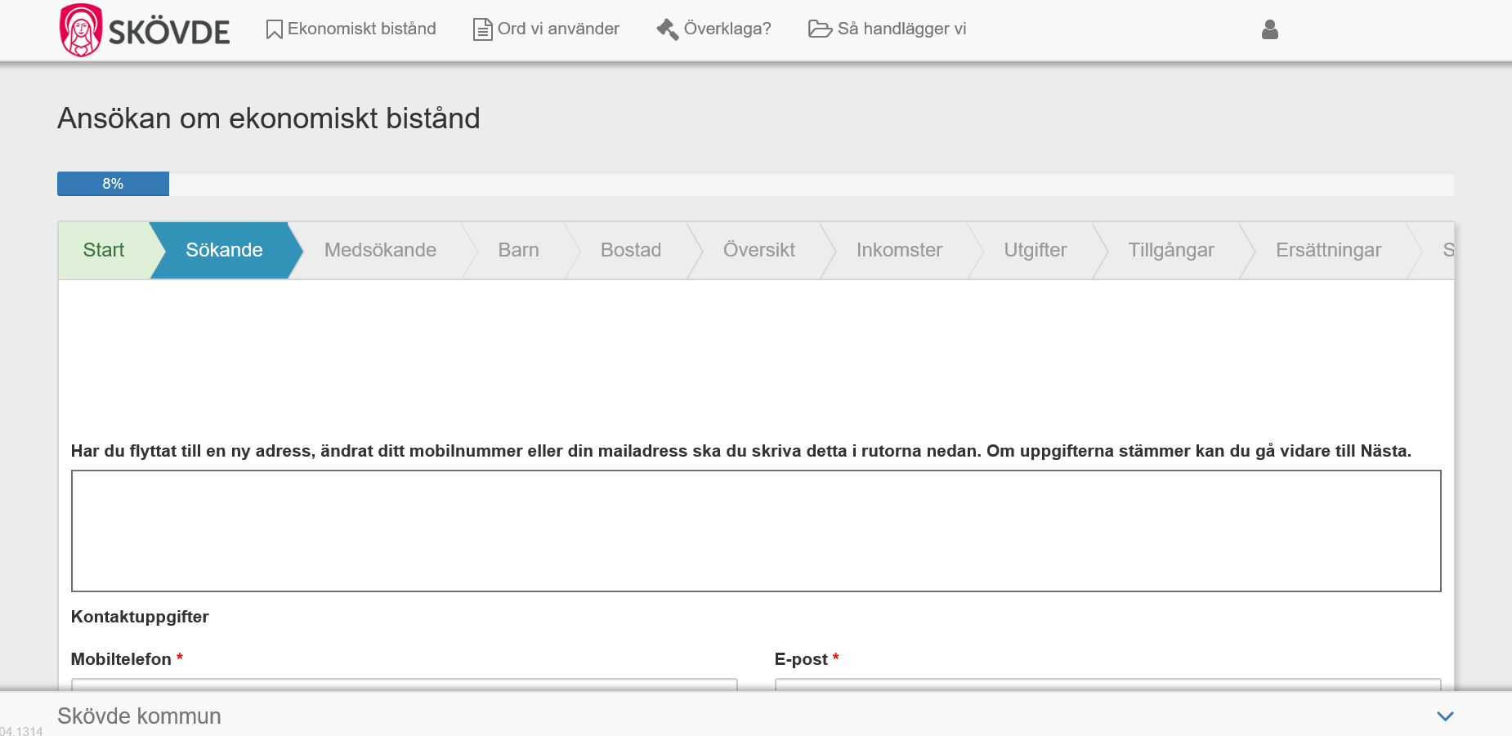
Kontaktuppgifter
Här fyller du i dina kontaktuppgifter. Om dina uppgifter ändras måste du uppdatera detta.

Slide 5
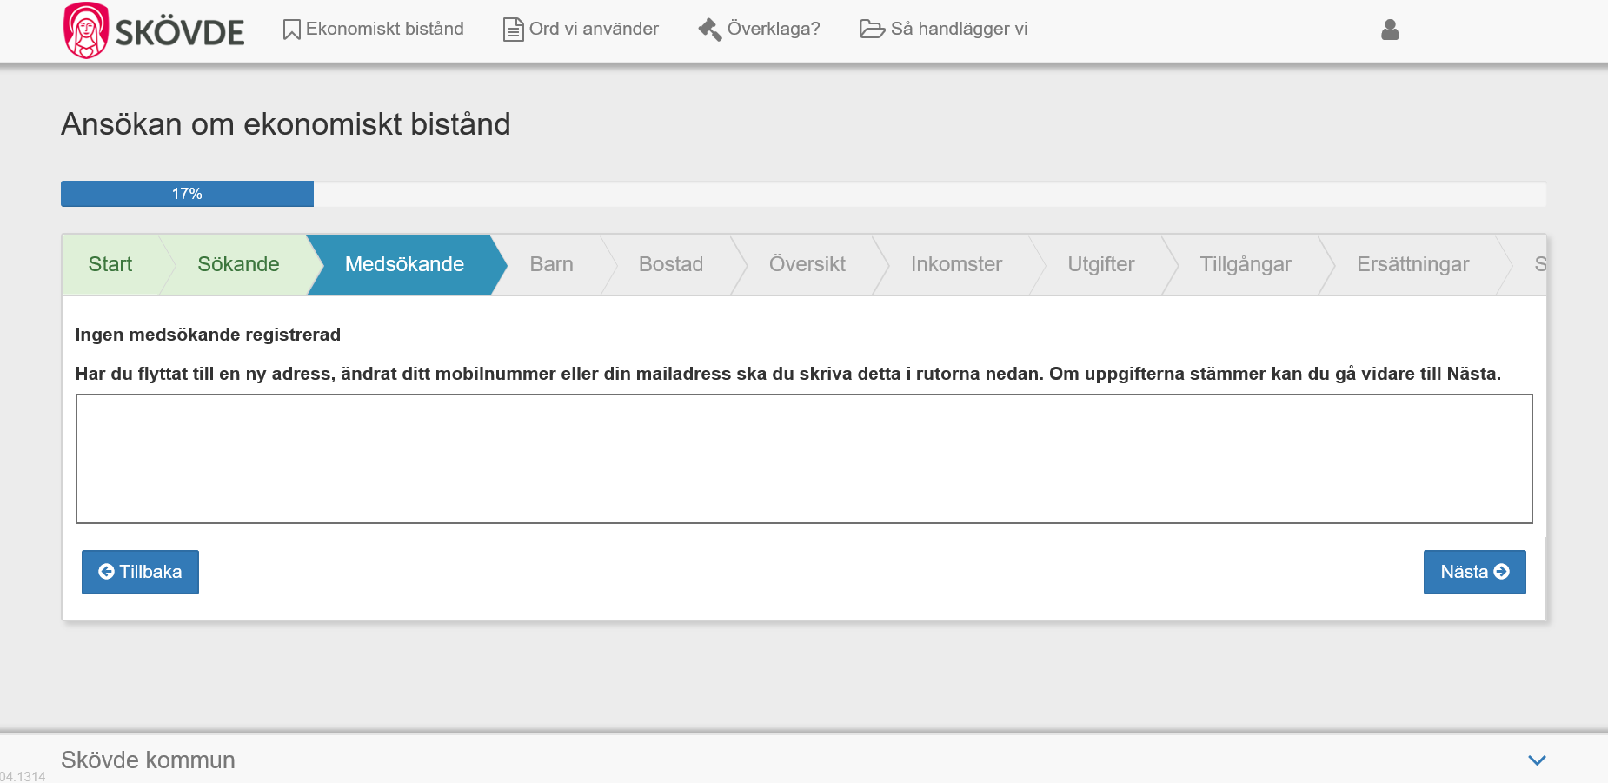
Kontaktuppgifter för medsökande
Här fyller du i medsökandes kontaktuppgifter.

Slide 6
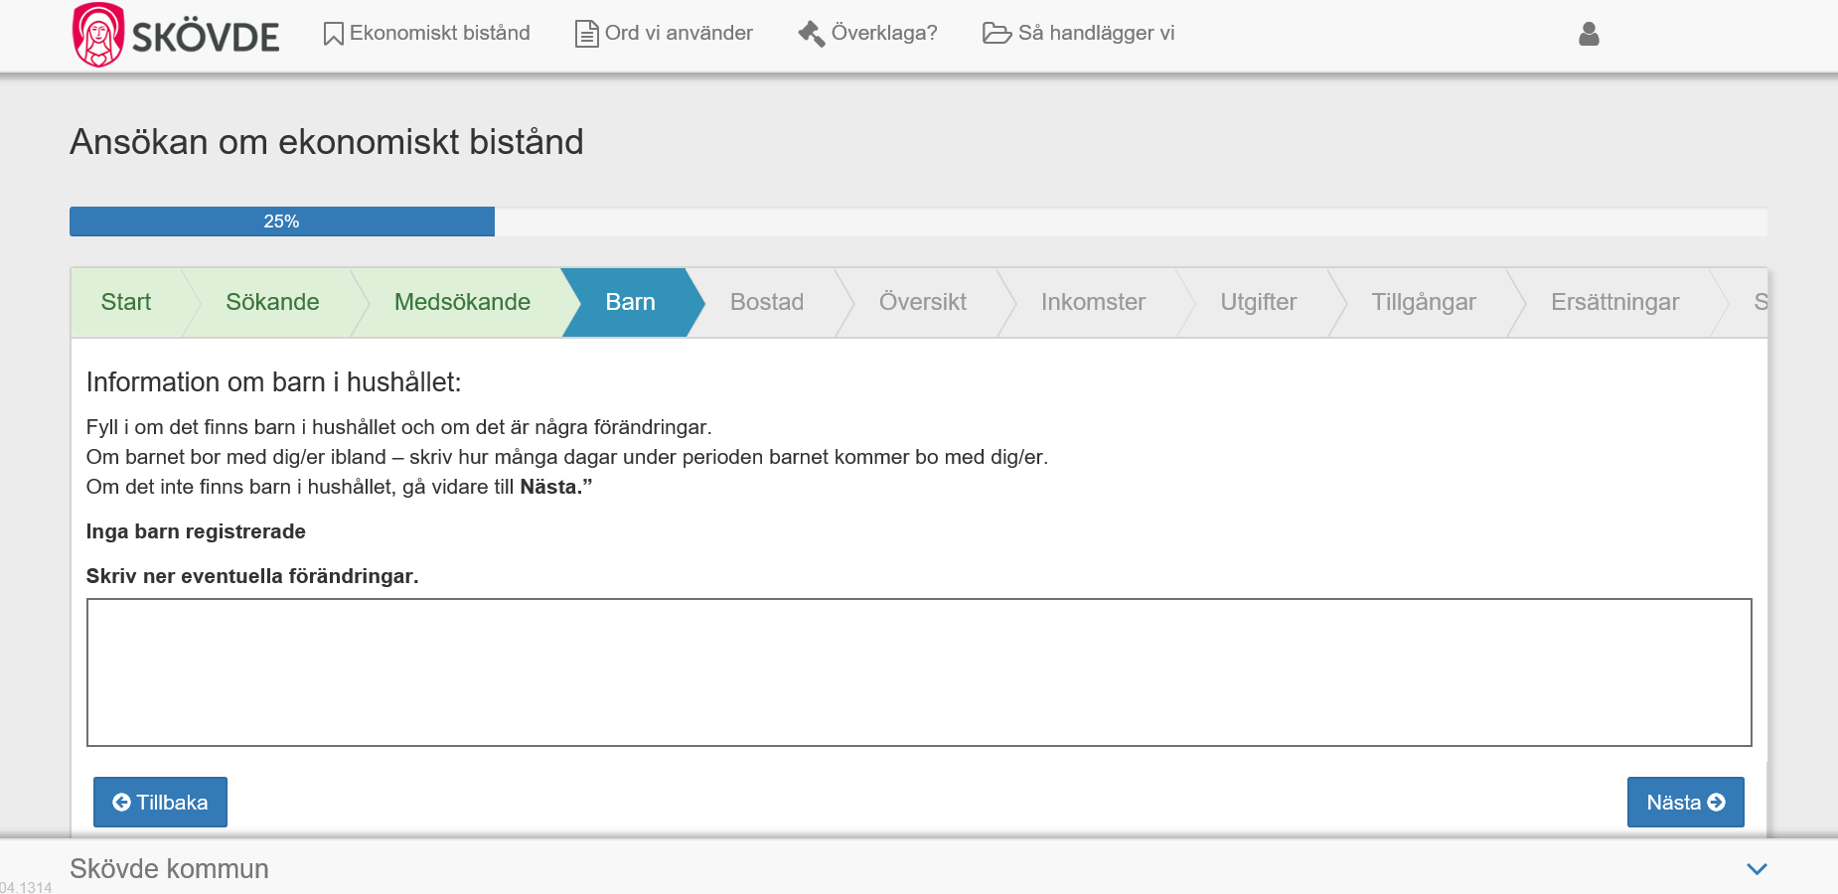
Barn i hushållet
Här fyller du endast i om barnen har umgänge och bor växelvis eller annan information om barnen.

Slide 7
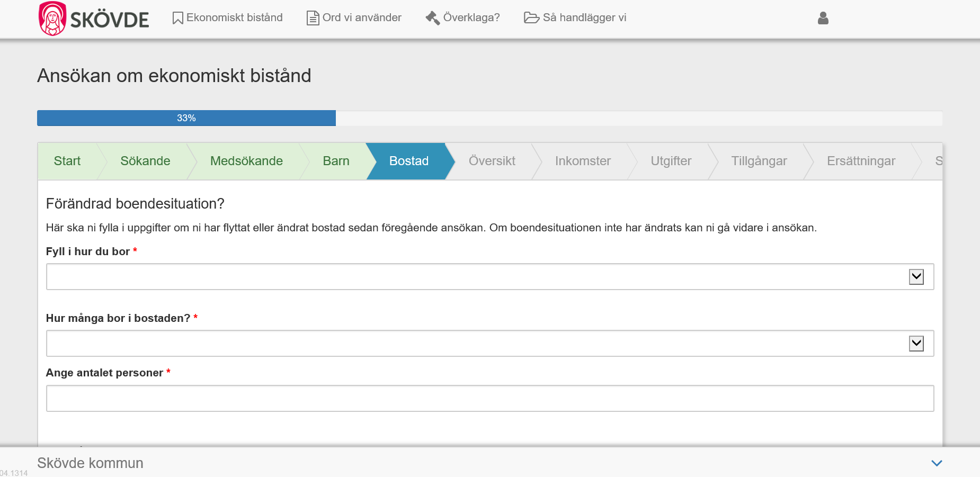
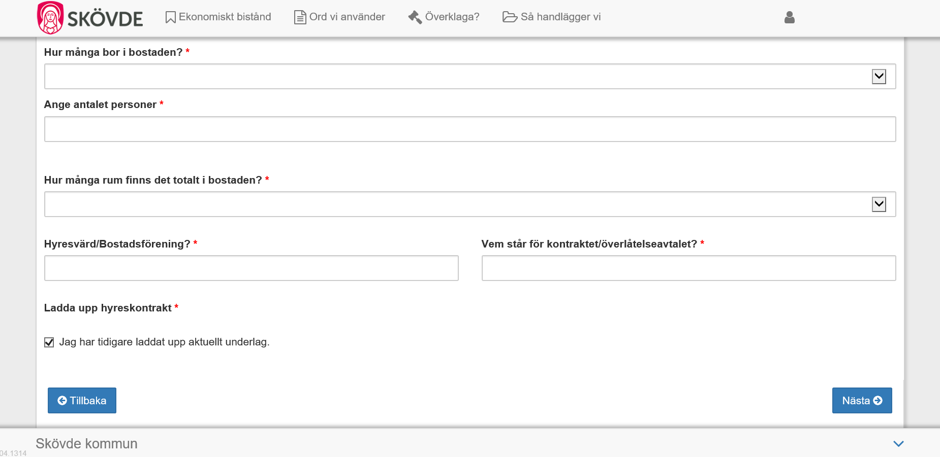
Boendesituation
Fyll i hur du bor. Om några uppgifter ändras eller om du flyttar måste detta ändras i ansökan. Om det är första gången du ansöker ska hyreskontrakt laddas upp.

Slide 8
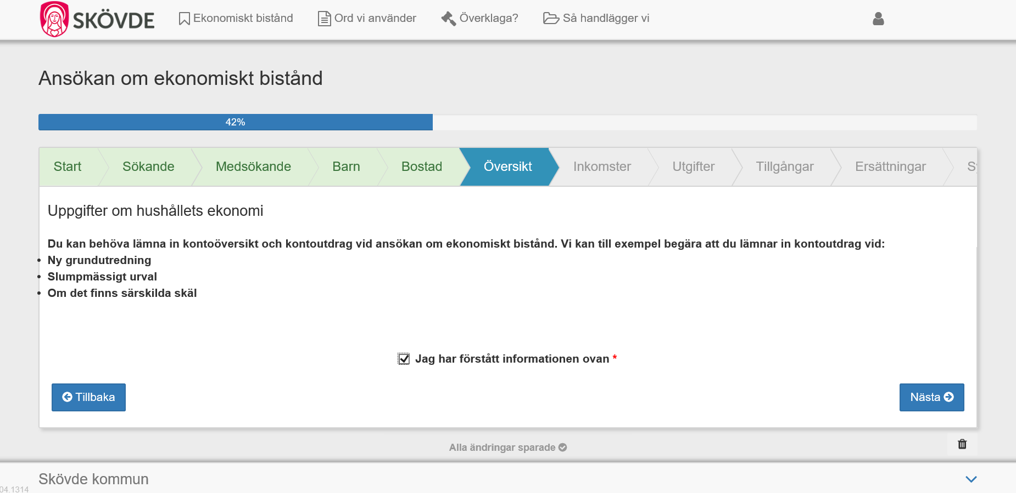
Översikt och komplettering
För att gå vidare i ansökan behöver du kryssa i rutan. Du kommer att få ett meddelande om din handläggare behöver extra information.

Slide 9
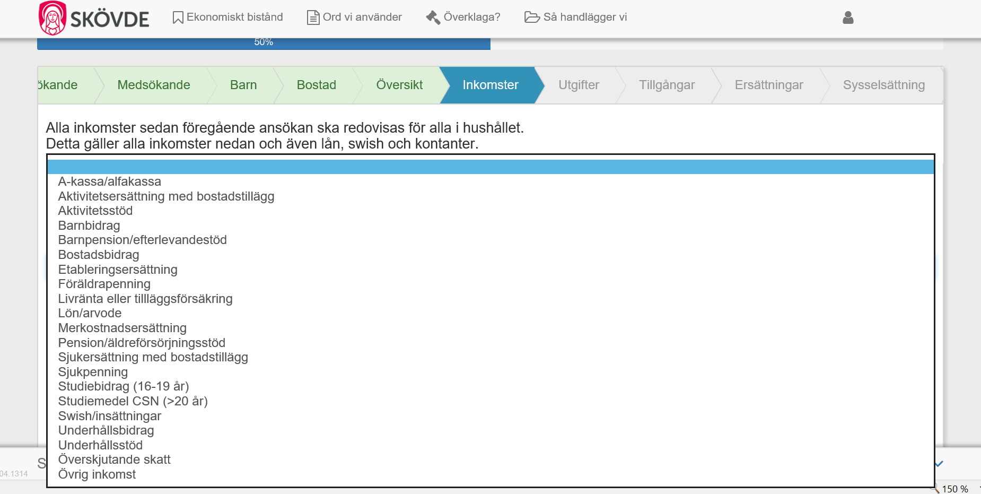
Redovisa inkomster
Alla inkomster sedan föregående ansökan ska redovisas för alla i hushållet. Detta gäller alla inkomster som visas i listan.
Du ska skriva summa och datum för de inkomster som inte kommer från annan myndighet.

Slide 10
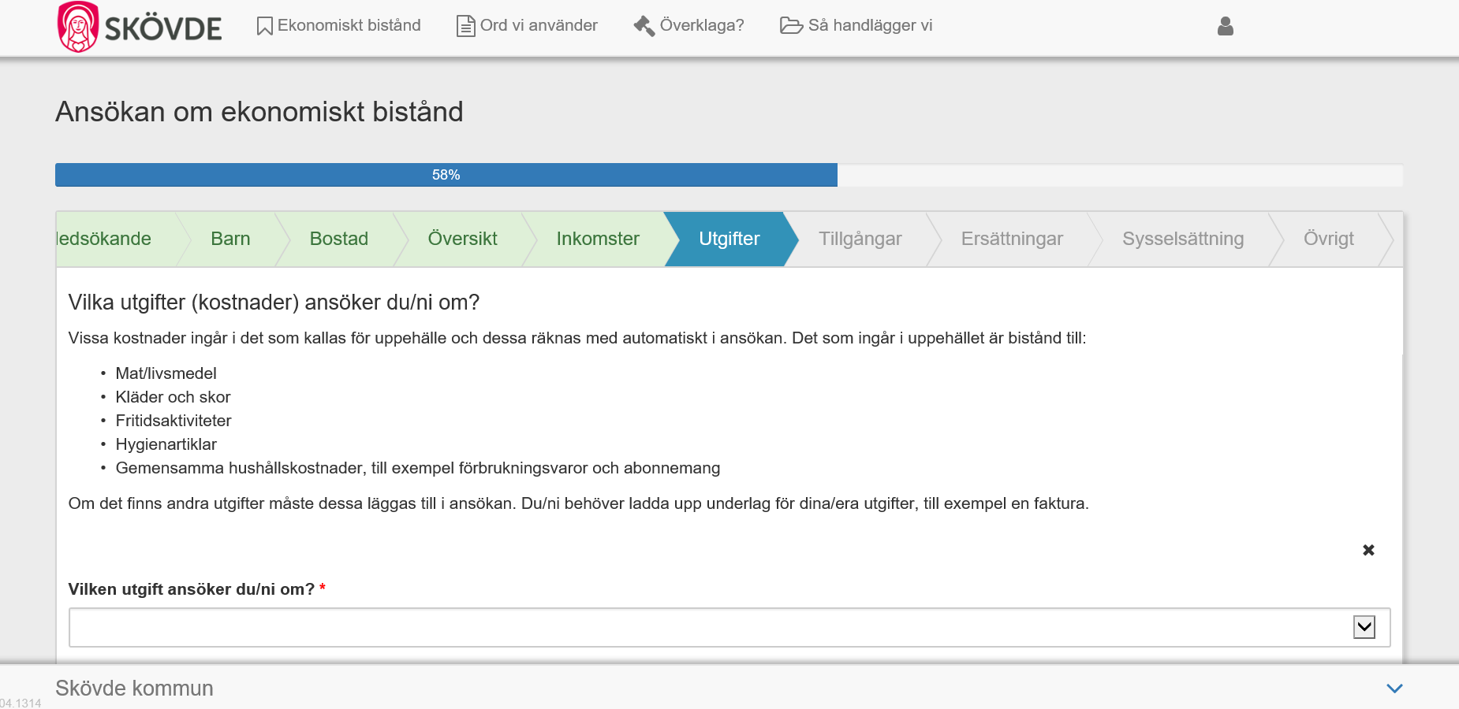
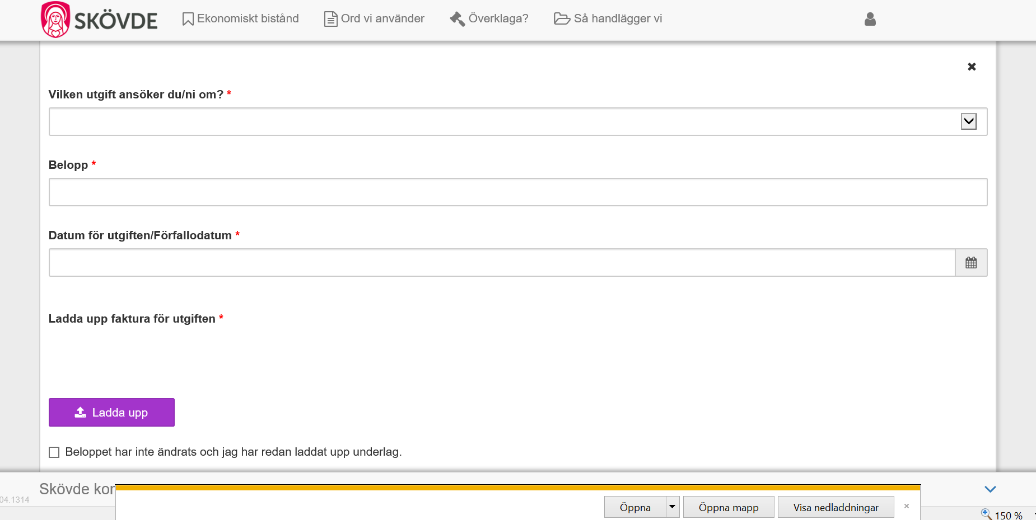
Utgifter
Uppehälle räknas med automatiskt. Ytterligare utgifter läggs till en i taget och du ska ladda upp underlag för utgifterna.

Slide 11
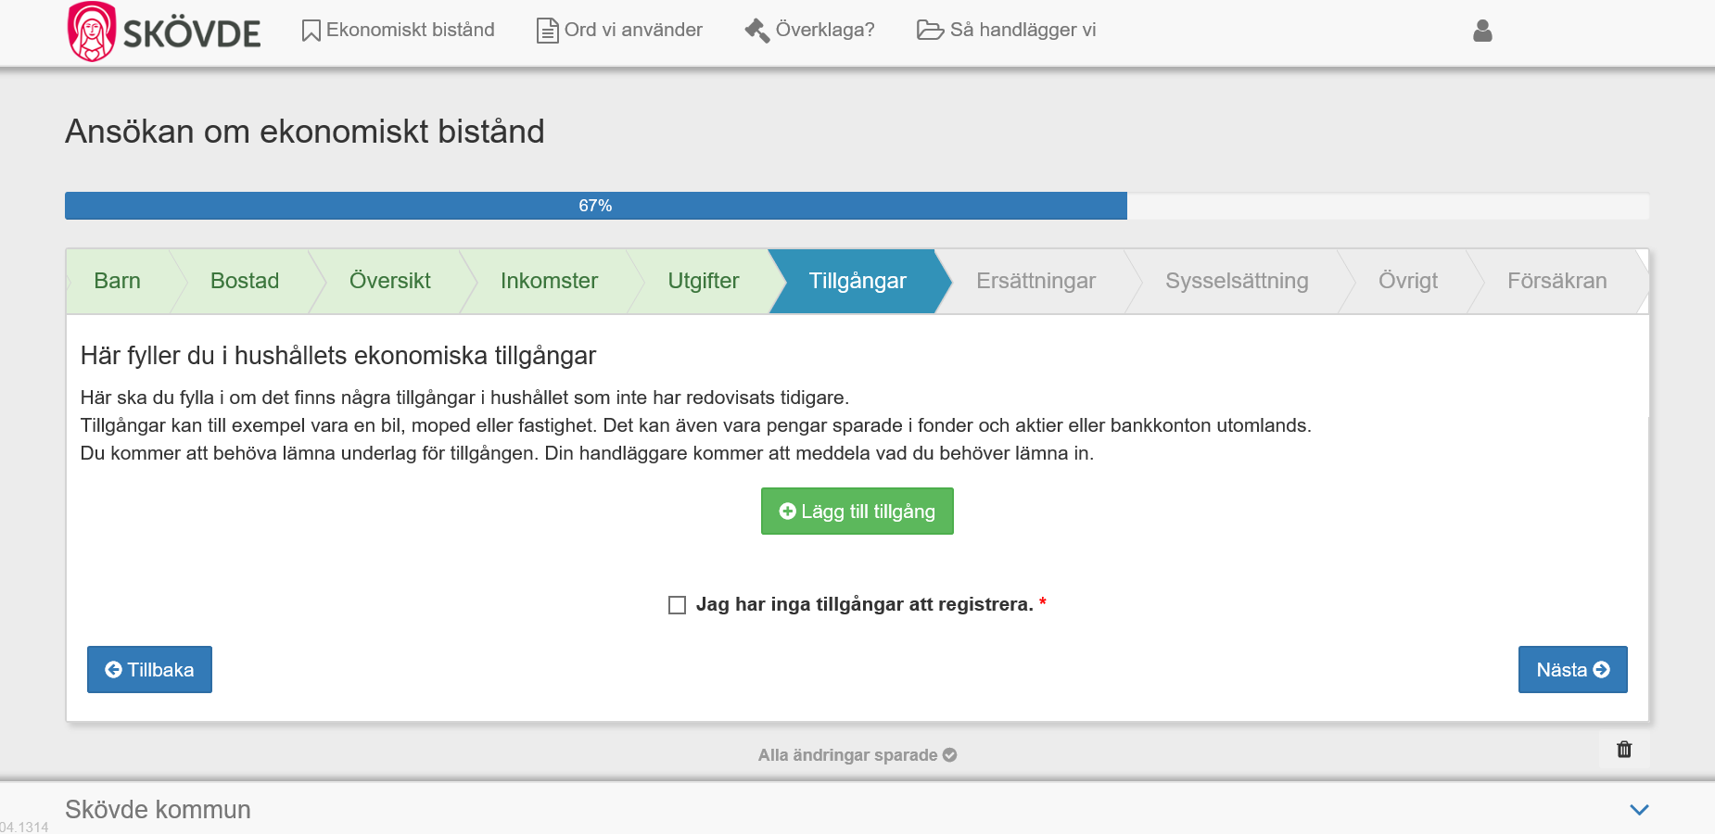
Tillgångar
Fyll i hushållets tillgångar. Exempel bil, moped, fonder eller aktier.

Slide 12
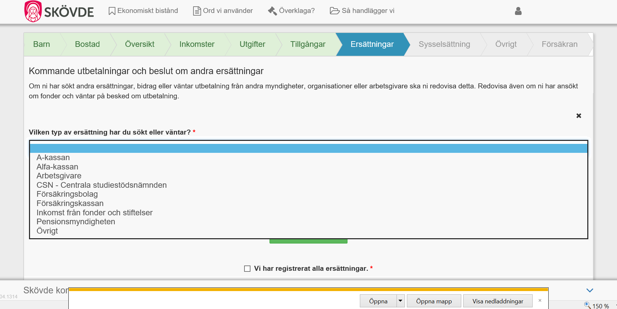
Ersättningar och bidrag
Fyll i om du eller någon annan i hushållet ansökt om andra ersättningar eller bidrag. Se lista.

Slide 13
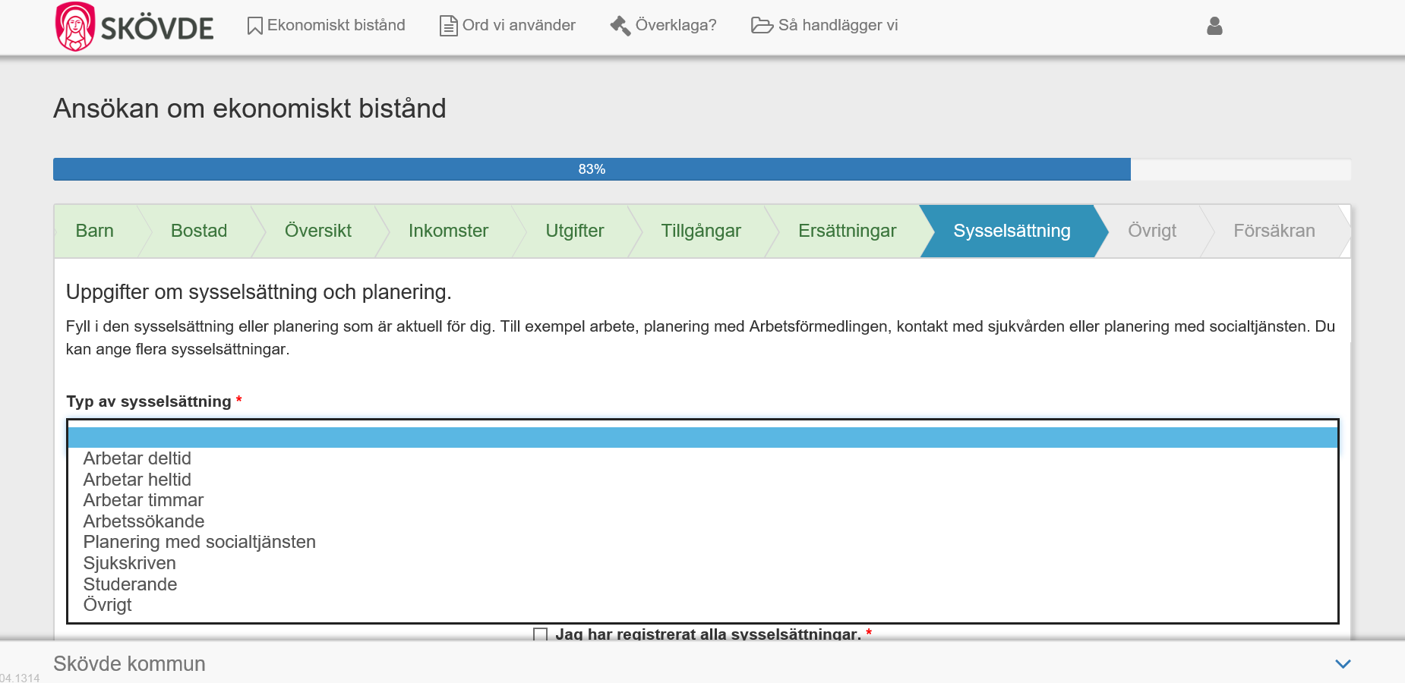
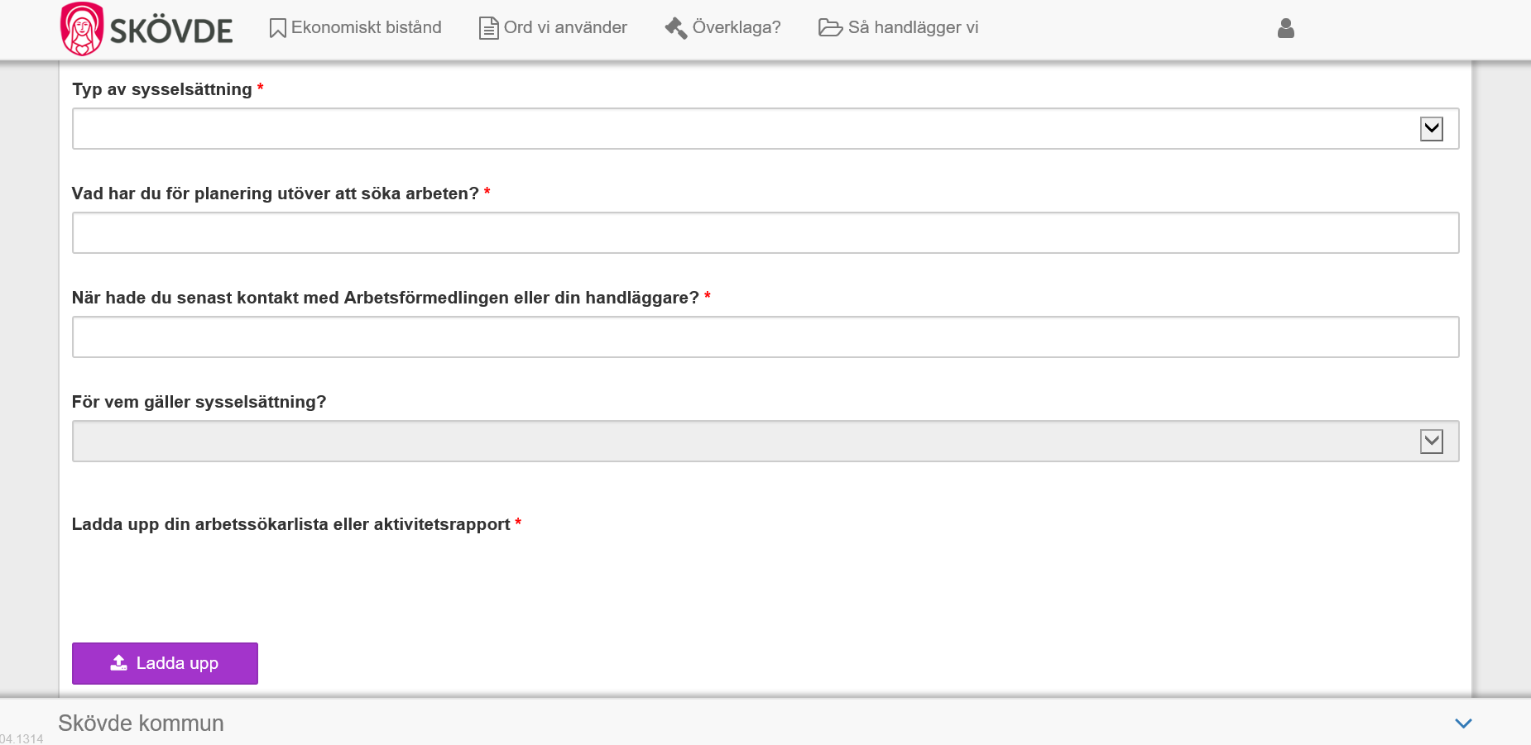
Planering
Fyll i din och eventuell medsökandes sysselsättning. Välj från alternativen i listan.
Du kan lägga in flera olika sysselsättningar. Exempelvis om du är arbetssökande, deltar i planering med Socialtjänsten eller är sjukskriven. Här laddar du upp en lista över vilka arbeten du sökt eller läkarintyg.

Slide 14
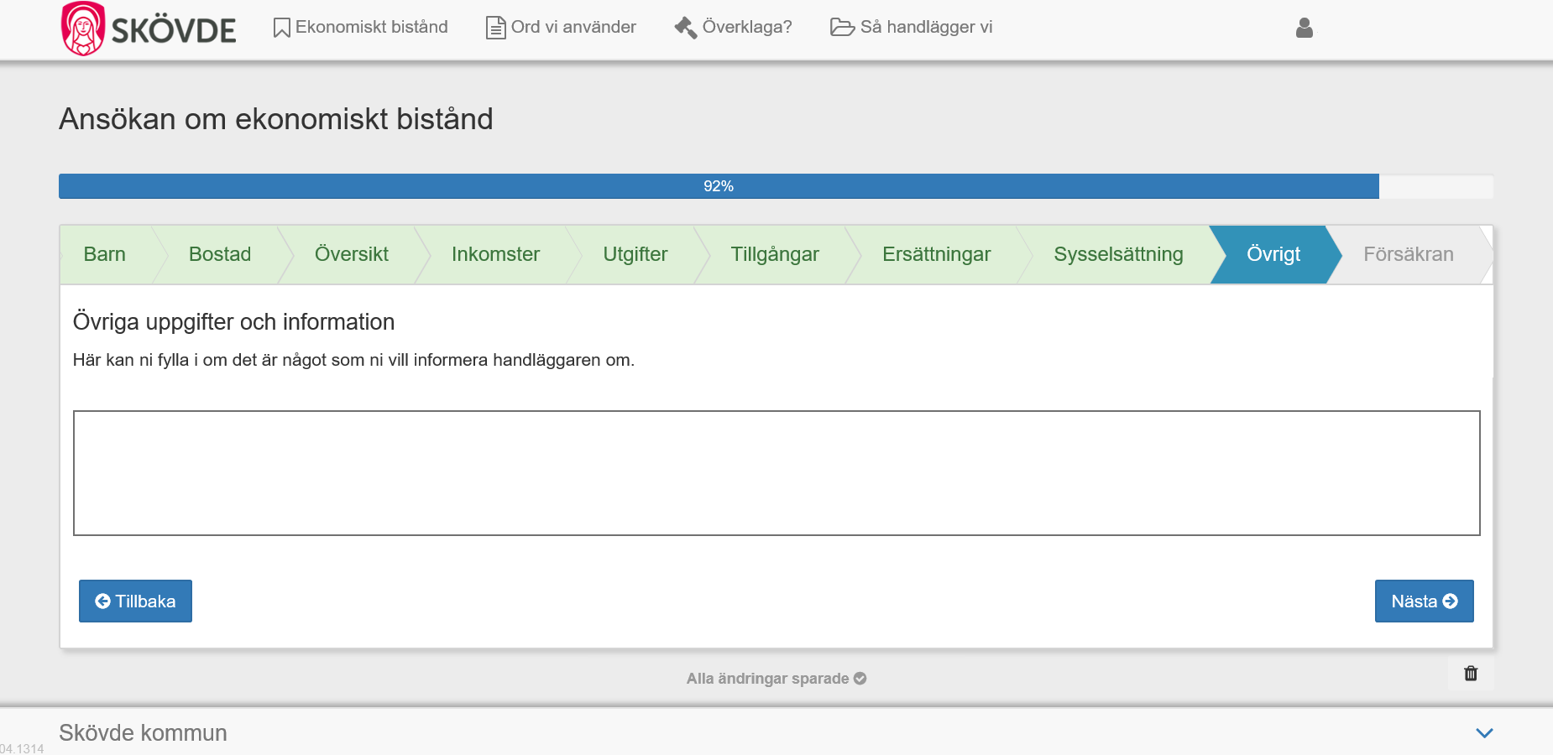
Övrigt
Här skriver du om det är något du vill informera din handläggare om eller om du har en fråga.

Slide 15
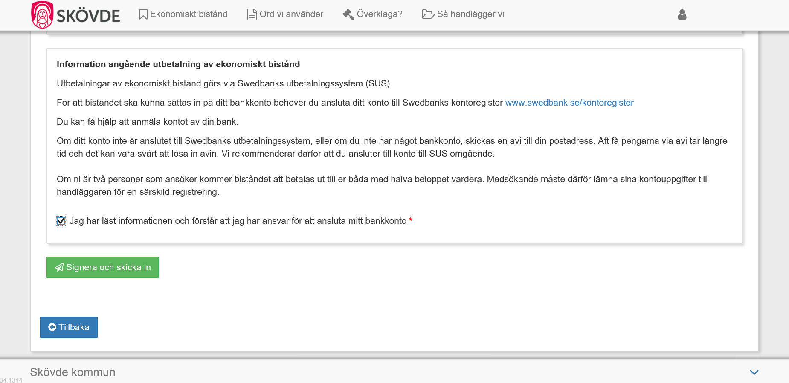
Sammanställning och samtycke
Du får sedan se en sammanställning av din ansökan och de handlingar du laddat upp. Kontrollera att alla uppgifter stämmer. Du kan gå tillbaka i ansökan och ändra uppgifter om något inte stämmer. Du väljer om avisering ska ske via e-post och/eller sms.
Du måste intyga att alla uppgifter som lämnats är korrekta genom att kryssa i rutorna. Här finns även information om GDPR och om utbetalning av bistånd via SUS. Klicka på den gröna knappen för att godkänna ansökan.

Slide 16
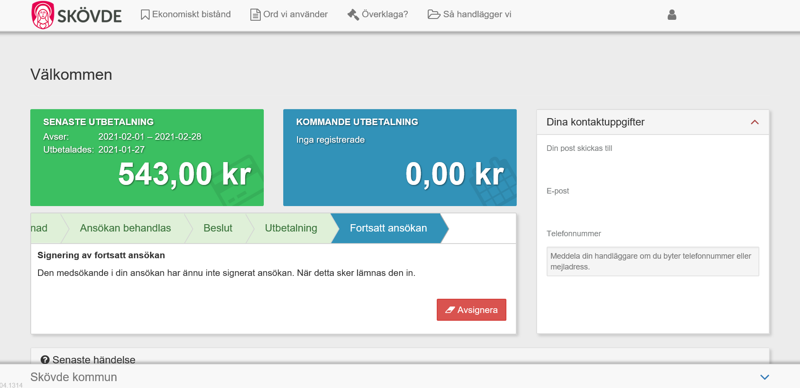
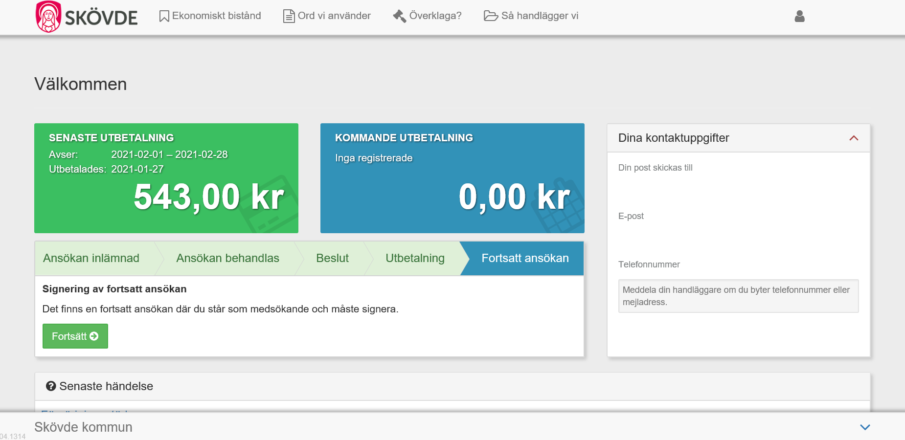
Signera ansökan
Om det finns en medsökande ska den personen logga in på Mina sidor och kontrollera att uppgifterna i sammanställningen stämmer.
Om uppgifterna inte stämmer ska medsökande skicka tillbaka ansökan till sökande genom att trycka på röda knappen. Om uppgifter stämmer ska medsökande trycka på den gröna knappen.

Slide 17
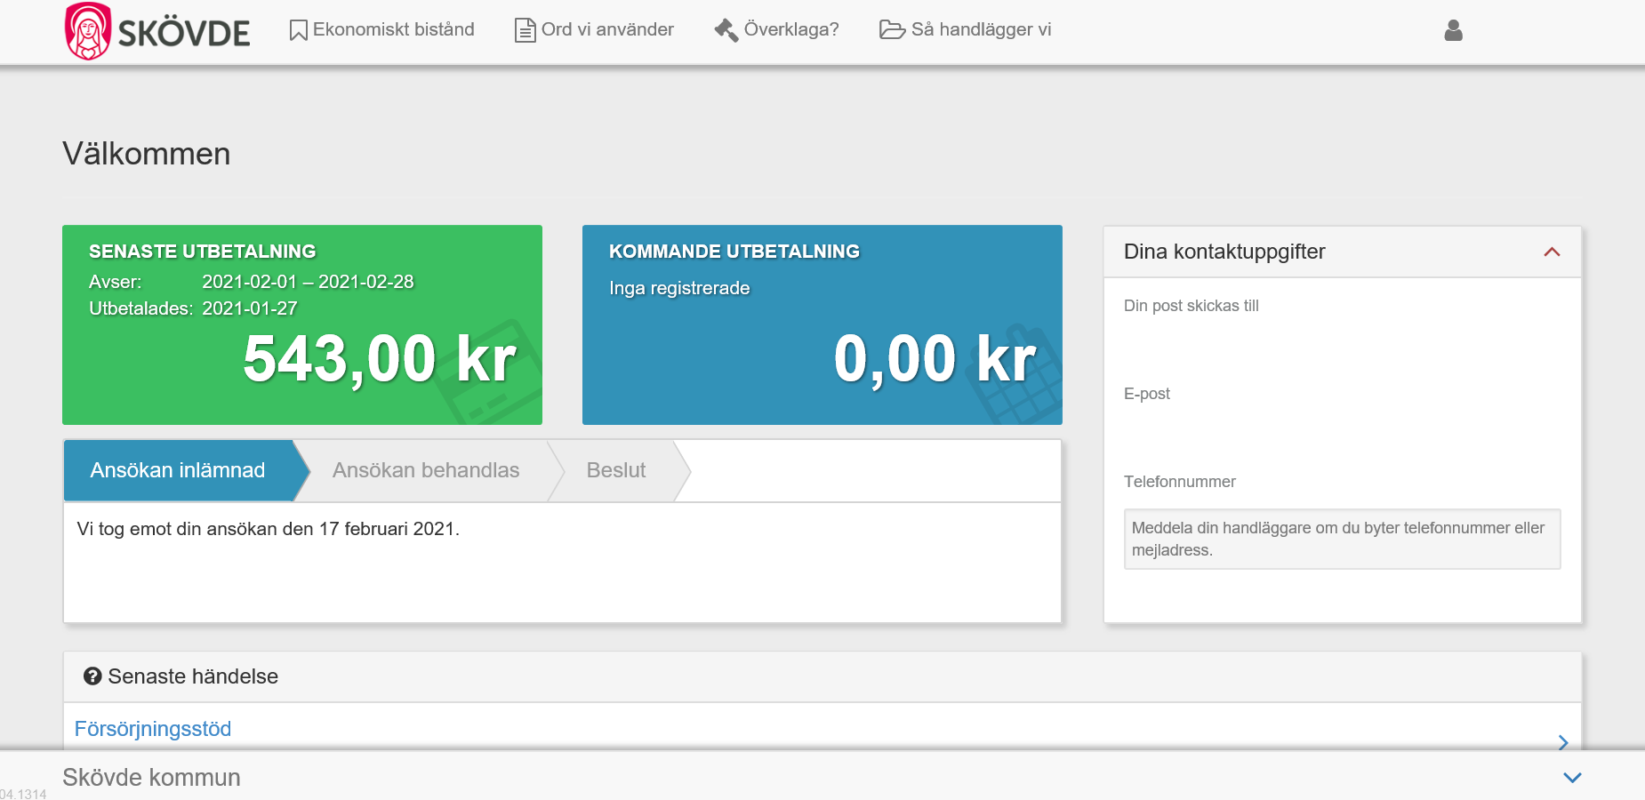
Ansökan slutförd
Du kommer tillbaka till startsidan och ser att ansökan är inskickad. Här ser du även när handläggningen har påbörjats.
Om du behöver komplettera kommer du få ett meddelande via e-post och/eller sms. Logga då in på Mina sidor och ladda upp underlaget som efterfrågas.

